Slide 1

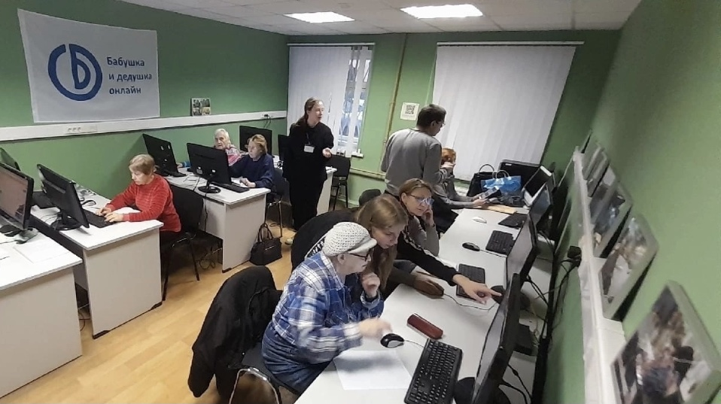
Проект по развитию добровольчества и волонтёрства
«Бабушка и дедушка онлайн»

Slide 2

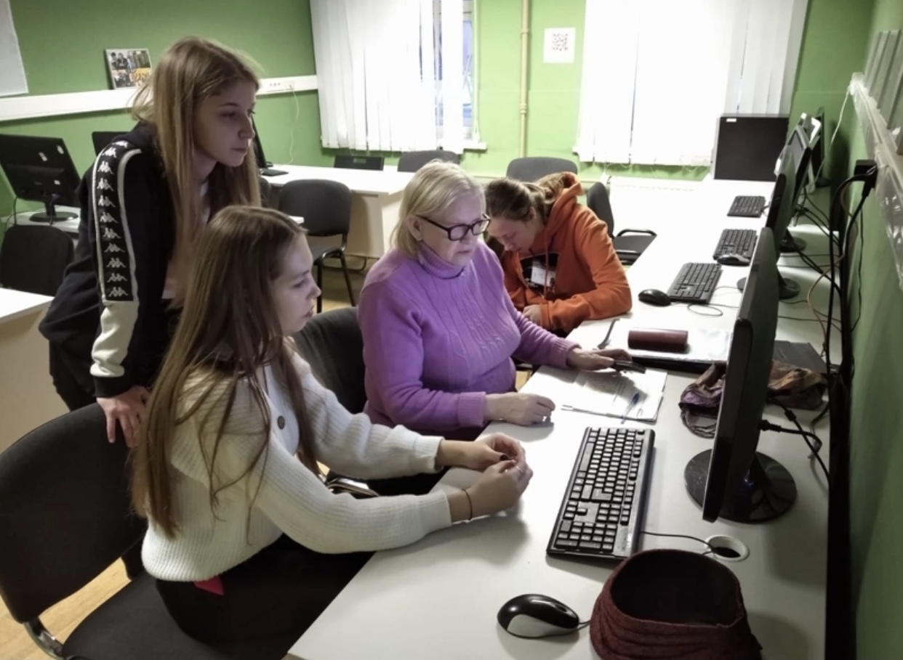
Идея проекта
Основная идея проекта, состоит в практической реализации студентов-добровольцев СПб ГБПОУ «Академия транспортных технологий», по проведению комплекса мероприятий по основам компьютерной грамотности и информационных коммуникационных технологий, для граждан пожилого возраста и инвалидов СПб.

Slide 3
5
Задачи проекта
Развитие навыков использования Интернета в быту и для решения практических задач
Развитие личностных качеств обучающихся: доброты, бескорыстия, ответственности, отзывчивости
Установление и развитие сотрудничества с
РОО «МДК «ВнуЧат»
1
3
4
2
Воспитание чувства долга, уважительного отношения к людям старшего поколения,
а так же сохранения связи поколений
Ознакомление и обучение людей старшего поколения с устройствами и принципами работы компьютера и ноутбука

Slide 4

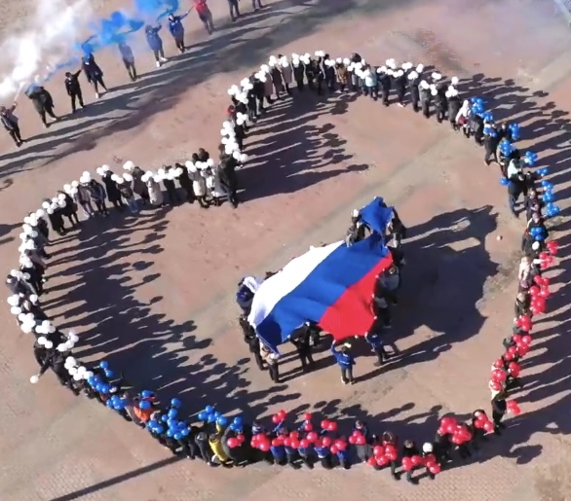

ВОЛОНТЕРСКИЙ ЦЕНТР «ДОБРОВОЛЕЦ» СПБ ГБПОУ «АКАДЕМИЯ ТРАНСПОРТНЫХ ТЕХНОЛОГИЙ»
ЦЕЛЬ
Развитие и поддержка системы добровольческого движения за счёт активного вовлечения обучающихся в социально значимые мероприятия
7

Slide 5
Актуальность проекта
1
2
Проблема разрыва связи поколений
Социальная изоляция и одиночество

Slide 6
Этапы реализации проекта
1
2
3
Подготовительный
(сентябрь 2023 года)
Основной
(октябрь 2023 года –
май 2024 года)
Завершающий (июнь 2024 года)

Slide 7
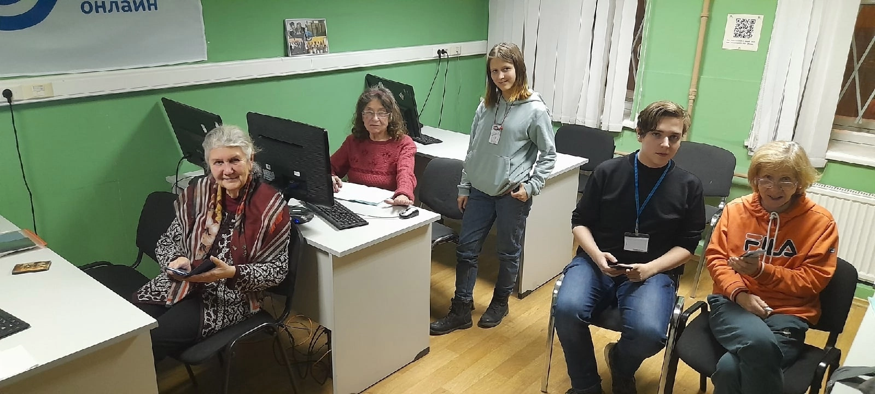
Методы реализации проекта
Проект реализуется в процессе взаимодействия и сотрудничества с Региональной Общественной Организацией «Молодежный добровольческий клуб «ВнуЧат». Обучение проходит по адресу:
г. Санкт-Петербург, ул. Прилукская, д.24
Партнер

Slide 8
План реализации проекта
Формирование инициативной группы центра «Доброволец»
«Мозговой штурм» (продолжение проекта)
Оформление фото материала в рамках проекта
Заключение договора о сотрудничестве с РОО «МДК «ВнуЧат»
Размещение информации в официальной группе социальной сети Вконтакте https://vk.com/att_college
Проведение курсов (ИКТ), для граждан пожилого возраста и инвалидов города Санкт-Петербурга.

Slide 9
Механизм реализации проекта
Привлечение к участию в проекте добровольцев, формирование проектной группы
.
Обучение волонтёров социальному проектированию
Взаимодействие с координатором РОО «МДК Внучат» с целью изучения ситуации.
Составление плана совместной работы с РОО «МДК «ВнуЧат»
Утверждение тем для слушателей курсов:
Обучения компьютерной грамотности людей
пожилого возраста по программе «Бабушка и дедушка онлайн»
Подведение итогов реализации проекта

Slide 10
Механизм реализации проекта
ПРОГРАММА КУРСА В РАМКАХ РЕАЛИЗАЦИИ ПРОЕКТА «БАБУШКА И ДЕДУШКА ОНЛАЙН
Знакомство с компьютером.
Общая терминология
Что такое электронная почта. Как зарегистрировать электронный ящик.
Работа со съемными носителями (ФЛЭШ - КАРТА, Цифровые
фотоаппараты, MP 3 плееры)
Файлы и папки. Как создать файл или папку.
Основные навыки работы в Интернете
Поиск информации в поисковых системах
Полезные страницы Интернета
Как написать электронное письмо. Как узнать, что Вам пришло письмо

Slide 11
Результаты реализации проекта
В рамках реализации проекта за 2023 год:
Вовлечено - 62 волонтёра-добровольца
Проведено 32 занятий по основам компьютерной грамотности и ИКТ
В занятиях по основам компьютерной грамотности приняли участие 52 человека пожилого возраста
Размещено 23 статьи в официальной группе социальной сети Вконтакте
15 положительных отзывов оставили пользователи о проведенных занятиях

Slide 12
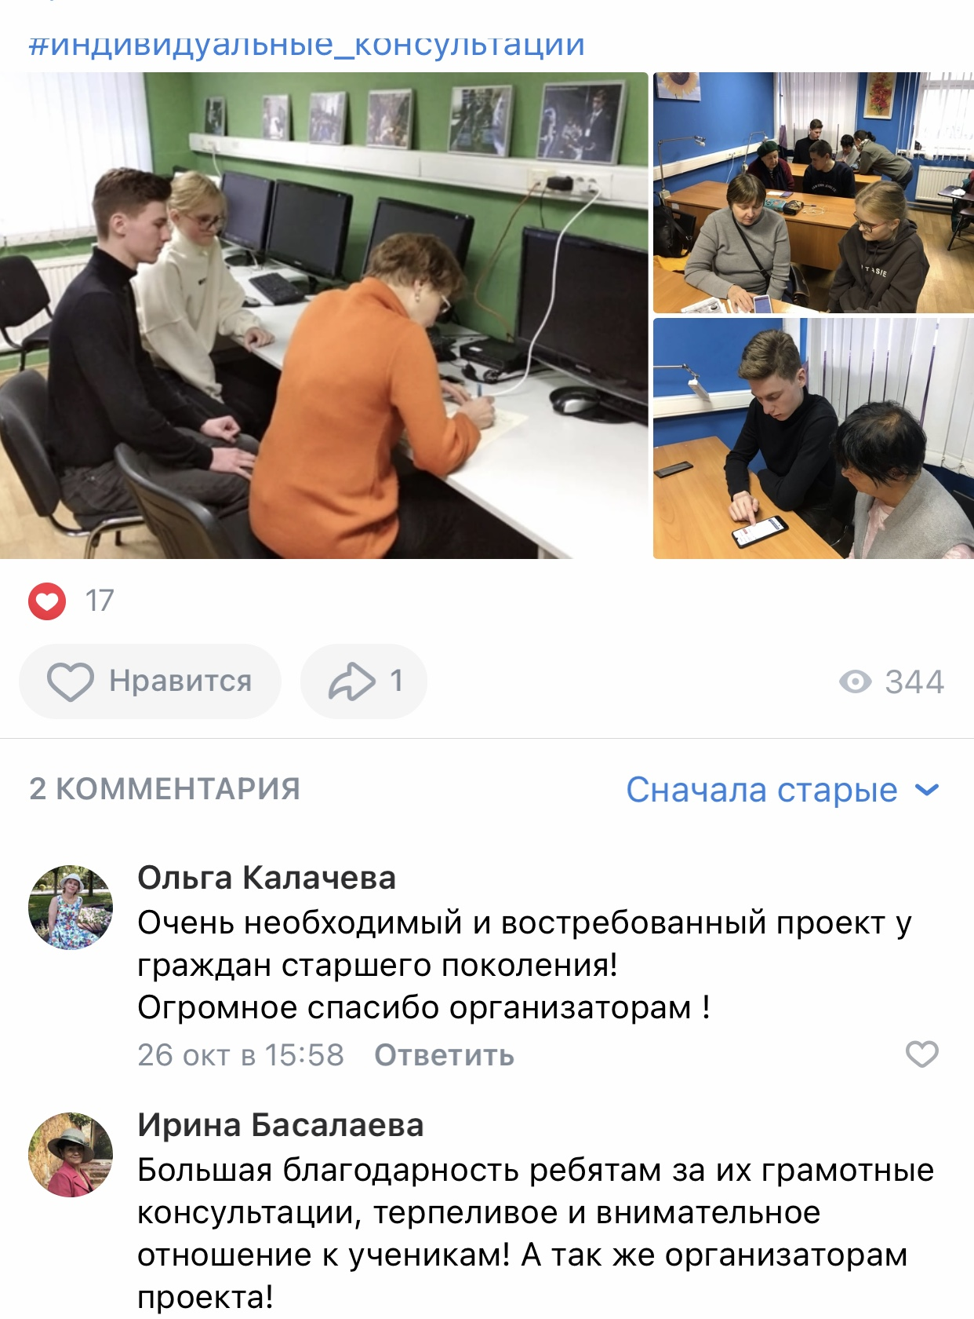
ОЦЕНКА ЭФФЕКТИВНОСТИ ИСПОЛЬЗОВАНИЯ ИНФОРМАЦИОННЫХ КОММУНИКАЦИОННЫХ ТЕХНОЛОГИЙ, ДЛЯ ГРАЖДАН ПОЖИЛОГО ВОЗРАСТА И ИНВАЛИДОВ САНКТ-ПЕТЕРБУРГА
Количество положительных отзывов по результатам проведенных курсов

Slide 13
СОЦИАЛЬНЫЙ ОПРОС ПО ВЫЯВЛЕНИЮ ПОТРЕБНОСТЕЙ ОБУЧЕНИЯ ГРАЖДАН ПОЖИЛОГО ВОЗРАСТА КОМПЬЮТЕРНОЙ ГРАМОТНОСТИ
Возраст опрошенных участников: 55-70 лет
Количество участников 52 человека

Slide 14
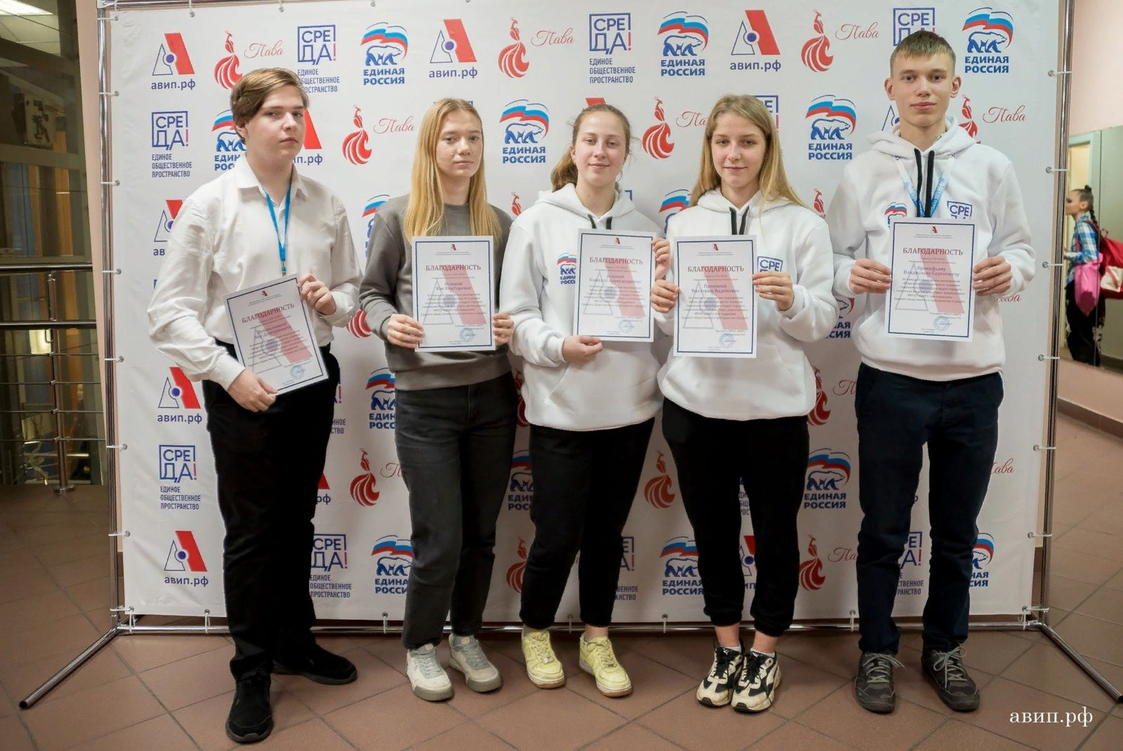

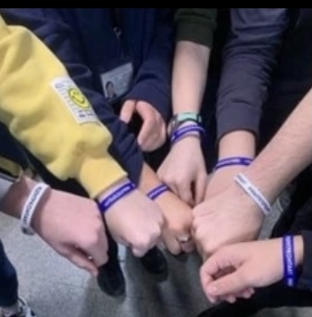
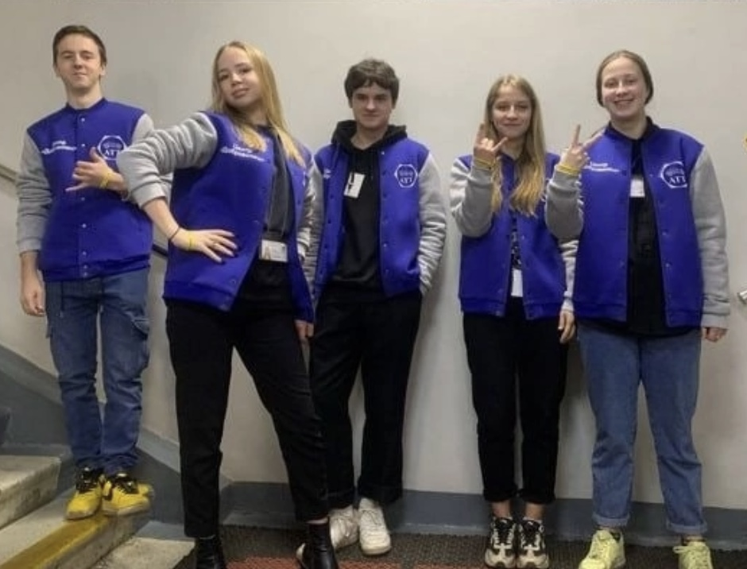
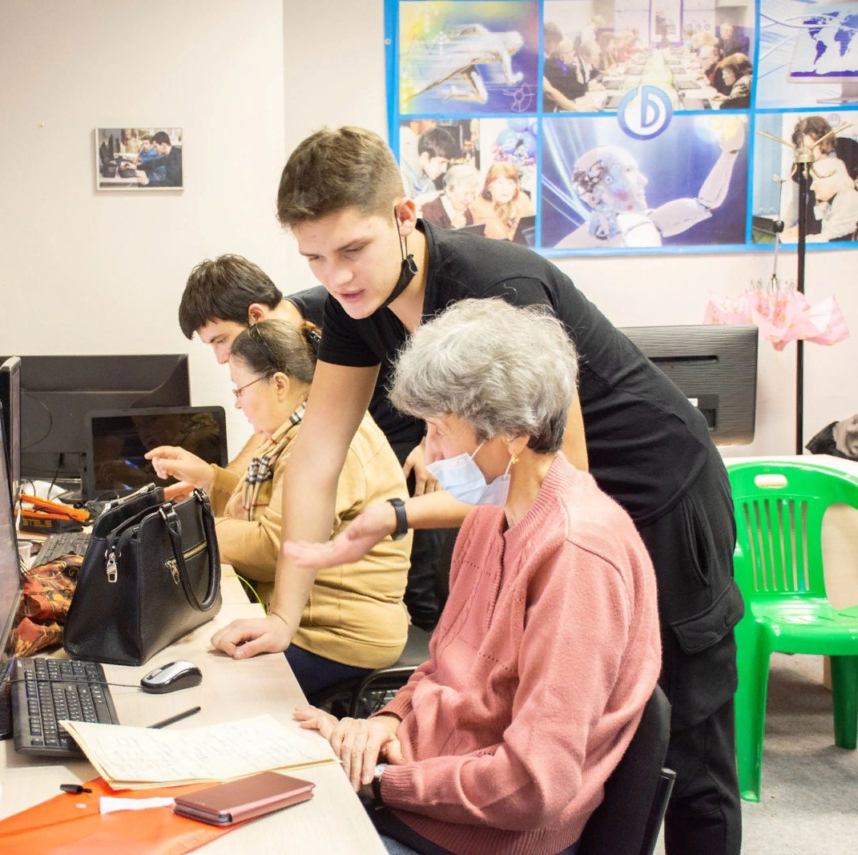
Наша команда
Волонтёрский Центр «Доброволец»

Slide 15
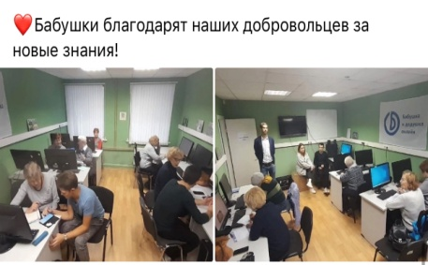
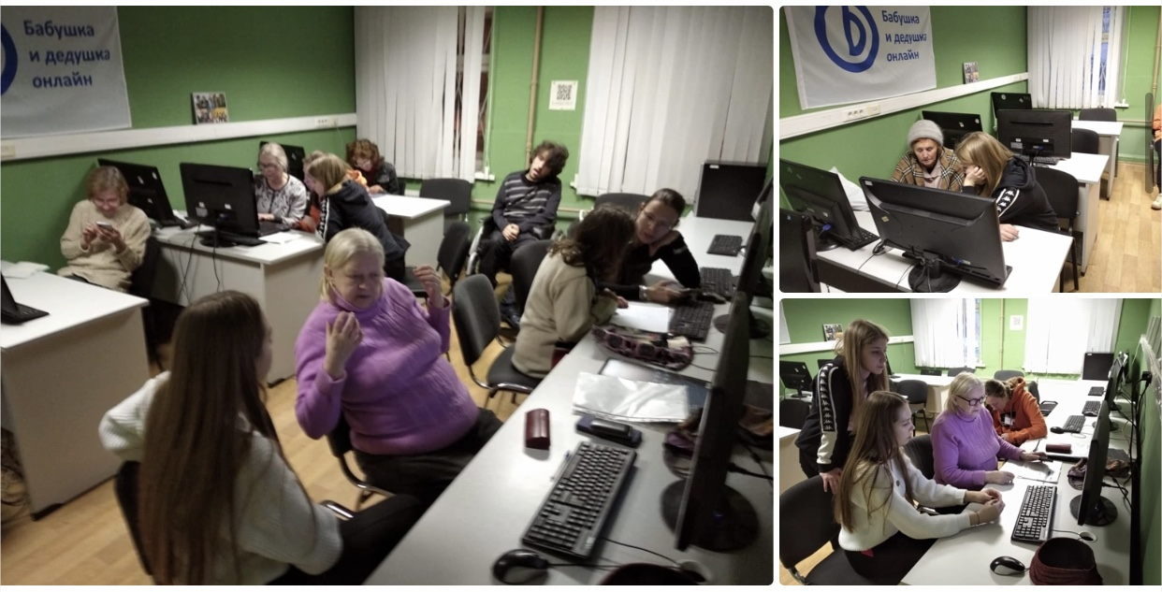
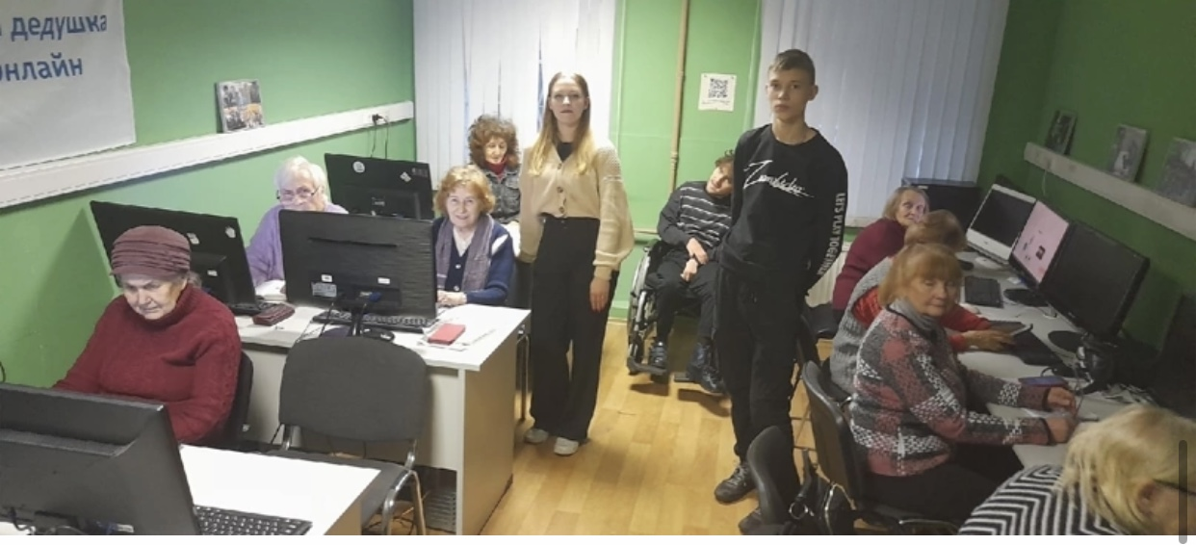
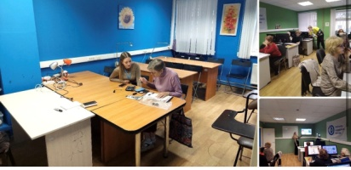
Фотоотчёт в рамках реализации проекта «Бабушка и дедушка онлайн».
Информация представлена в официальной группе социальной сети Вконтакте https://vk.com/att_college
Бабушки и дедушки благодарят наших добровольцев за новые знания!

Slide 16
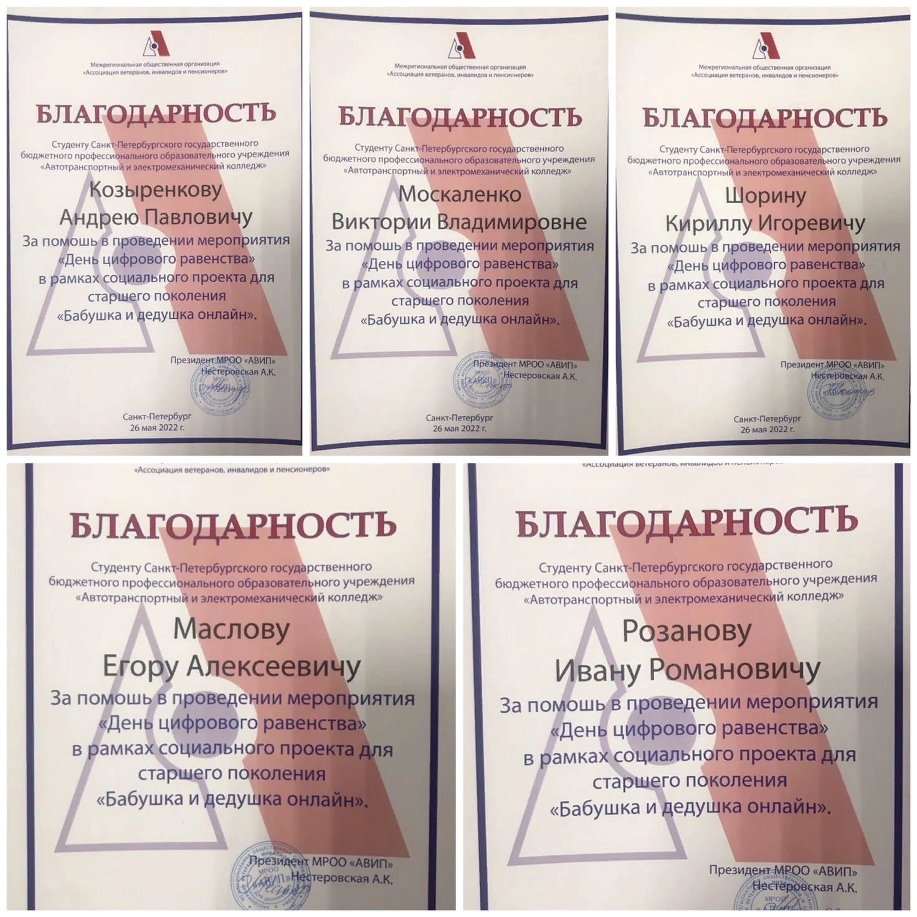
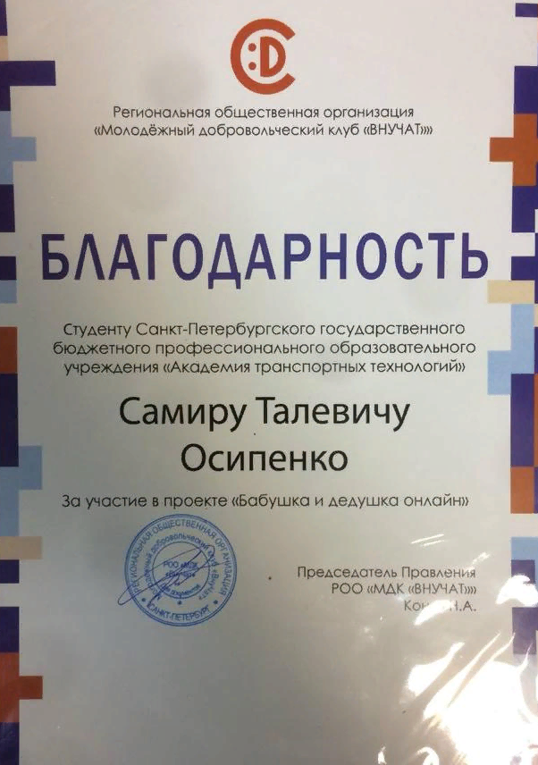
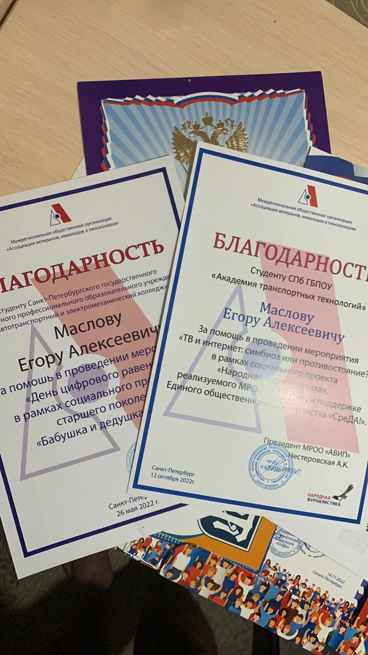
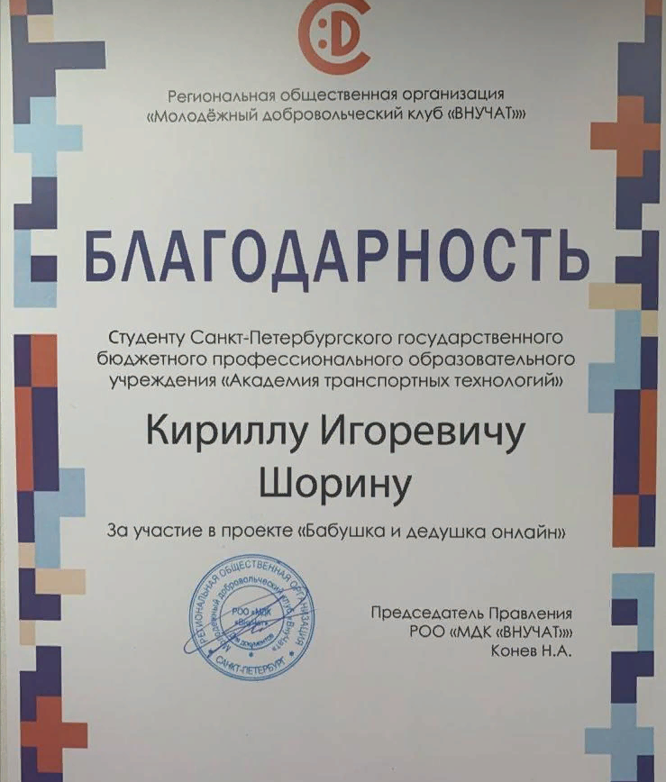
Наши достижения в рамках реализации проекта
«Бабушка и дедушка онлайн»

Slide 17
СПАСИБО ЗА ВНИМАНИЕ!

